Slide 1
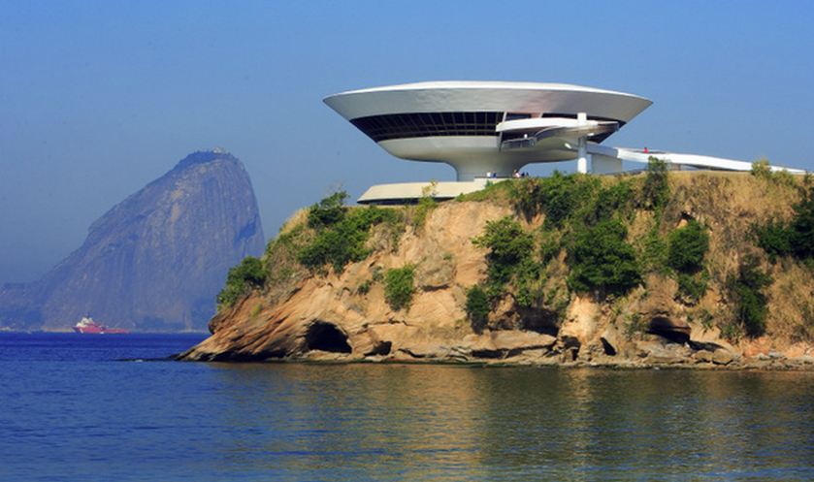


Computação em Nuvem para e-Ciência
Prof. Daniel de Oliveira
danielcmo@ic.uff.br

Slide 2
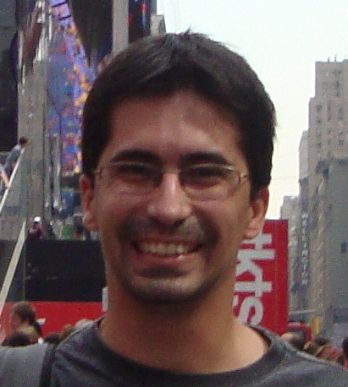
Quem sou eu?
Professor adjunto do Instituto de Computação da Universidade Federal Fluminense (UFF) desde 2013.
Recebeu o grau de Doutor em Ciências pela UFRJ em 2012.
Bolsista de Produtividade do CNPq Nível 2
Jovem Cientista do Nosso Estado - FAPERJ
Publicou mais de 80 artigos em periódicos indexados e em congressos nacionais e internacionais.
É membro da ACM, IEEE e SBC.
Prof. Daniel de Oliveira, D.Sc.

Slide 3
Colaboradores

Slide 4
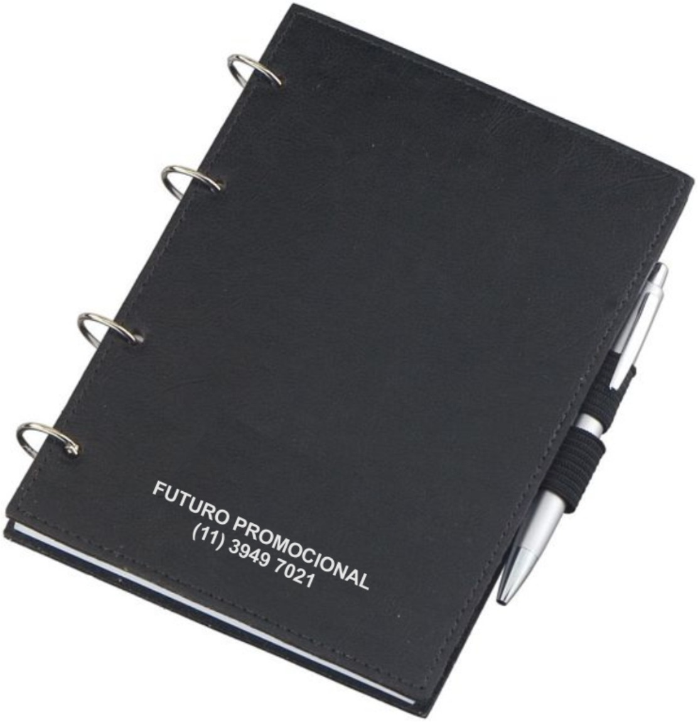
Roteiro
Motivação
Workflows Científicos
Nuvens de Computadores
Proveniência de Dados
Máquinas de Workflow para Nuvem
Aplicação de Proveniência em e-Science
Demo

Slide 5
Método Científico
Definir problema
Buscar trabalhos existentes
Definir hipótese
Tentar novamente
Validar com experimento
Analisar resultados
Hipótese é verdadeira
Hipótese é falsa
Reportar resultados
http://www.sciencebuddies.org

Slide 6
Método Científico in silico
“Ten years ago, the problem was how to obtain data.”
Nos dias de hoje o gargalo se encontra em determinar quais estratégias computacionais serão utilizadas para que o cientista possa analisar esse grande volume de dados produzido e coletado
Dados geralmente são heterogêneos e distribuídos
Fonte: www2.bioetanol.org.br/escibioenergy

Slide 7

O quarto paradigma
“The speed at which any given scientific discipline advances will depend on how well its researchers collaborate with one another, and with technologists, in areas of e-Science such as databases, workflow management, visualization, and cloud computing technologies.“
http://research.microsoft.com/en-us/collaboration/fourthparadigm/

Slide 8
O quarto paradigma
“The speed at which any given scientific discipline advances will depend on how well its researchers collaborate with one another, and with technologists, in areas of e-Science such as databases, workflow management, visualization, and cloud computing technologies. “
O dado não pode mais ser gerenciado separadamente do processo que o gerou!
http://research.microsoft.com/en-us/collaboration/fourthparadigm/

Slide 9
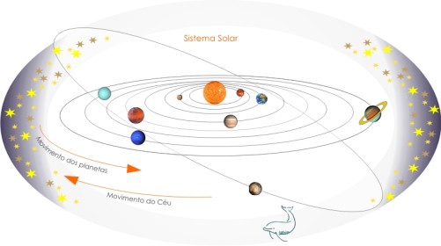
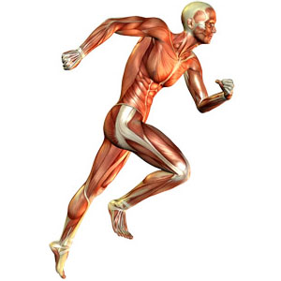
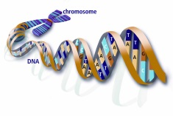
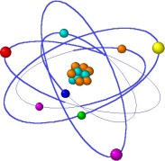
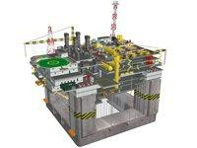
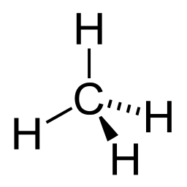
e-Science
Medicina
Astronomia
e-Science
Biologia
Física
Química
Engenharias

Slide 10
e-Science
Medicina
e-Science
Astronomia
Banco de Dados
Redes
Engenharia de Software
e-Science
Biologia
Física
Segurança
HPC
Algoritmos
Inteligência Artificial
Química
Engenharias

Slide 11
e-Science
Medicina
e-Science
Astronomia
Banco de Dados
Redes
Engenharia de Software
e-Science
Biologia
Física
Segurança
HPC
Algoritmos
Inteligência Artificial
Química
Engenharias

Slide 12

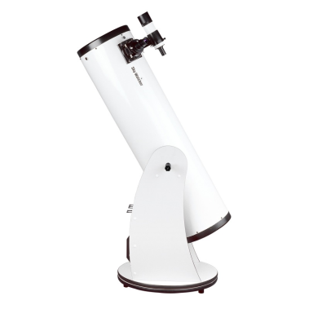
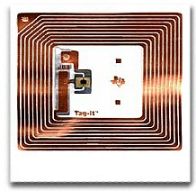
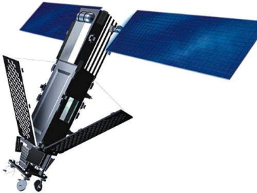
e-Science no Reino Unido
E-Science é vital para a exploração do poderoso aparato científico da próxima geração
Telescópios
Sensores
Satélites
Cada um desses aparatos podem gerar vários terabytes de dados diariamente
Os usuários podem estar dispersos geograficamente ao redor do globo
A e-Science deve construir a infraestrutura necessária para este exploração

Slide 13
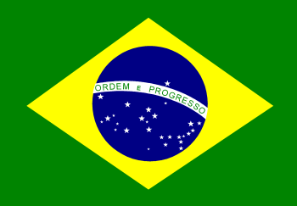
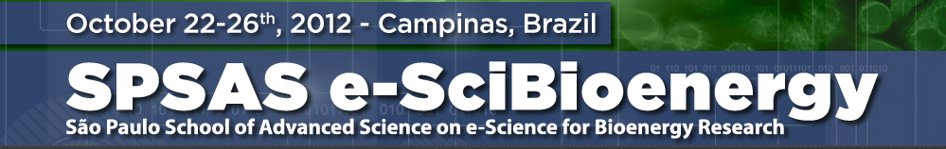
e-Science no Brasil
São Paulo School of Advanced Science on e-Science for Bioenergy Research
Grandes Desafios da Computação no Brasil
http://www.gd2.ufam.edu.br/
BreSci - Brazilian e-Science workshop
http://www.ic.ufal.br/csbc2013/noticias/e-science

Slide 14
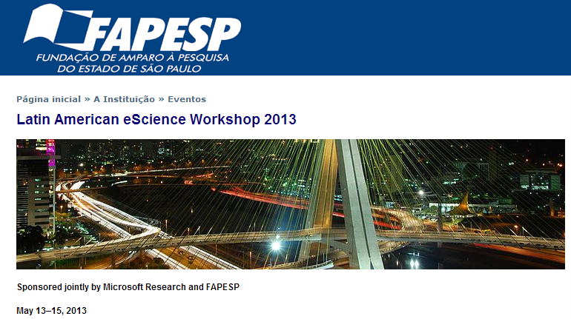
e-Science no Brasil
São Paulo School of Advanced Science on e-Science for Bioenergy Research
Grandes Desafios da Computação no Brasil
http://www.gd2.ufam.edu.br/
BreSci - Brazilian e-Science workshop
http://www.ic.ufal.br/csbc2013/noticias/e-science

Slide 15


e-Science
Ok, mas por que e-Science é importante?

Slide 16
Experimento de Motivação
DTN compreendem infecções parasitárias, virais e bacterianas que atacam especialmente as populações de baixa renda nas regiões em desenvolvimento da África, Ásia e América Latina
17 DTN em 149 países afetam 1 ​​bilhão de pessoas (1/7 da população mundial)
A OMS reporta progressos contra a malária como uma prioridade
Doença de Chagas
Leishmaniose
Hanseníase
Esquistossomose
Infecções por trematódeos transmitidas por alimentos
Helmintíases transmitida pelo solo
Cisticercose
Dengue
Dracunculíase
Equinococose
Oncocercose
Raiva
Tracoma
Úlcera de Buruli
Tripanossomíase humana africana
Notes:
The World Health Organization (WHO) named these diseases as Neglected Tropical Diseases (NTD).
Malaria as an independent
And these are considered by who as priorities including

Slide 17
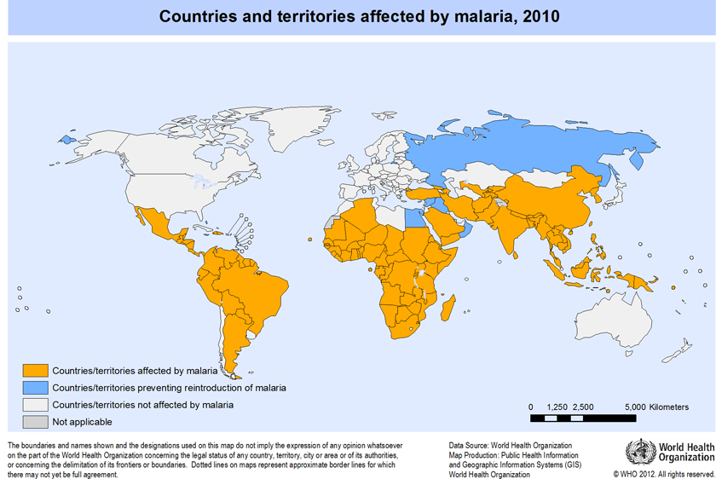
Malária no Mundo
Notes:
Nesta figura podemos apreciar um mapa da posicao da OMS respeito ao estado dos paises do mundo afetados pela malaria em 2010
Em amarelo os paise afetados pela malaria, que inclue os principais paises de Afria e SudAmerica incluindo o Brasil
Em azul os paises com prevencao para a reintroducao da malaria em seus territorios
E em branco os poucos paises nao afetados pela malaria

Slide 18
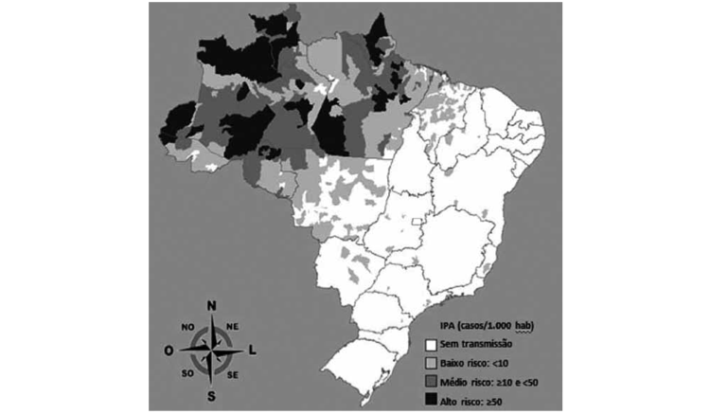
Malária no Brasil
Fonte: Sistema de Informação de Vigilância Epidemiológica-Malária/Secretaria de Vigilância em Saúde/Ministério da Saúde
Mapa de risco da malária por Município de Infecção. Brasil 2011.
Notes:
Nesta figura podemos apreciar um mapa da posicao da OMS respeito ao estado dos paises do mundo afetados pela malaria em 2010
Em amarelo os paise afetados pela malaria, que inclue os principais paises de Afria e SudAmerica incluindo o Brasil
Em azul os paises com prevencao para a reintroducao da malaria em seus territorios
E em branco os poucos paises nao afetados pela malaria

Slide 19
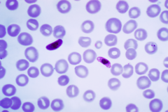
Cisteíno Proteases em Plasmodium
Plasmodium falciparum gera os casos mais graves de malária
As drogas antimaláricas apresentam uma crescente resistência
Evidências indicam que cisteíno proteases (CP) têm um papel essencial no tratamento médico da malária
Projetos de descoberta de drogas
→alvos fármaco-terapêuticos promissores
→inibidores antimaláricos
→papel importante no ciclo de vida do parasita
→papaína e ubiquitina
Plasmodium falciparum
Notes:
Dentre as famílias de CP mais notáveis estão a papaína e a ubiquitina (Rosenthal 2004).
A primeira foi identificada como um componente importante no potencial invasivo em vários agentes patógenos humanos e de animais e está relacionada a doenças tais como a artrite, câncer e doenças infecciosas e vasculares.
A segunda, dada a importância da via de ubiquitinação em uma ampla variedade de processos celulares, as adaptações apicomplexa-específicas desta via podem representar novos alvos terapêuticos contra estes parasitas.
Projetos de descoberta de drogas → pesquisando enzimas de CP, tais como a papaína e a ubiquitina, o que pode fornecer novos alvos úteis de drogas a serem usados como inibidores antimaláricos
Devido a isto, novos inibidores antimalaricos sao necesarios
As principais razoes da persistencia da malaria podemos mencionar: (1) o surgimento da resistencia a drogas antimalaricas comuns, (2) inadequado controle dos vetores mosquitos, (3) a falta de vacinas efetivas contra a malaria
As metodologias de bioinformatica pode ser considerada como uma alternativa eficiente

Slide 20
Testes para Análise de Cisteíno Proteases
Definir problema
Buscar trabalhos existentes
Definir hipótese
Tentar novamente
Cientistas desenvolvem códigos próprios
Validar com experimento
Cientistas usam códigos de terceiros
Desenvolvimento de pipelines específicos
Analisar resultados
Hipótese é verdadeira
Hipótese é falsa
Reportar resultados
http://www.sciencebuddies.org

Slide 21
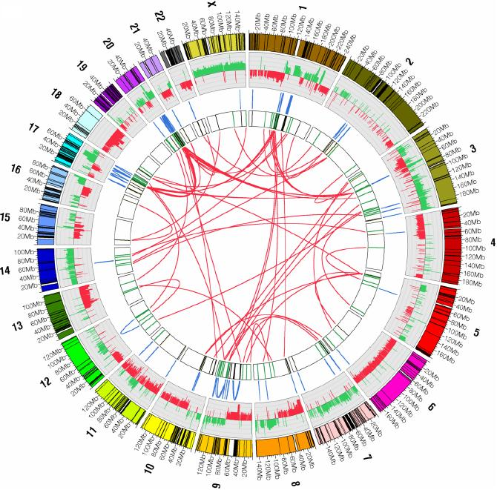
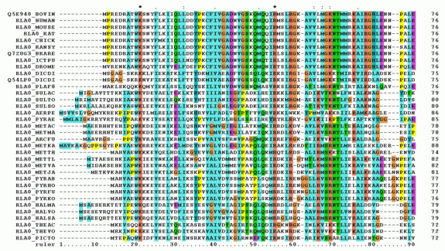
1º Passo - Genômica Comparativa
Um alinhamento múltiplo de sequência (AMS) identifica regiões de similaridade que podem ser consequência de relações funcionais, estruturais ou evolutivas entre as sequências
Notes:
Para começar esta apresentação, primeiramente vou falar sobre algumas definições bem usadas na bioinformática que estão relacionadas a este estudo
Na bioinformática, AMS é um caminho de explorar as sequencias de nucleotídeo ou proteínas para identificar regiões de similaridade que são relacionadas a processos evolutivos, funcionais, estruturais e biológicos.
A GC é uma area da bioinformática que se baseia na exploração comparativa de genes ou genomas para a identifica o, comparação e anotação das sequencias contidas nelas
Para esta area os programas de MSA ou identificação de sequencias por similaridades são passos muito importantes usados em varias areas da bioinformática como GC, filogenia, mm entre outras

Slide 22
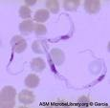
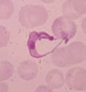
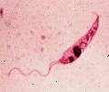
2º Passo - Filogênia
Faz uso extensivo de AMS para a construção de árvores filogenéticas usados​ para inferir relações evolutivas entre genes homólogos
Trypanosoma cruzi
Leishmania major
Trypanosoma brucei
Plasmodium falciparum
Ocaña K.A.C.S., and Dávila A.M.R. Phylogenomics-Based Reconstruction of Protozoan Species Tree. Evolutionary Bioinformatics, vol. 7, pp. 107-121, 2011.
Notes:
Desde o tempo de Darwin o sonho de todo biólogo é reconstruir e inferências a historia evolutiva das espèces que podem ser representadas em arvores filogenéticas
Analises filogenéticas usam AMS para construir as arvores usadas para inferir filogenia e relações evolutivas entre gene/enzimas/sequencias de diversos organismos de interesse
Este por exemplo é um exemplo de arvore filogenômica dos protozoários
Alguns das espèces incluídas aqui são pertencem ao gênero Leishmania, Trypanosoma e Plasmodium
Estas são espèces patogênicas que causam algumas doenças negligenciadas tropicais concentradas nas partes do mundo com menor desenvolvimento socioeconômico.
Países em sudamerica como Brasil, Colômbia e Peru são consideradas areas endêmicas

Slide 23
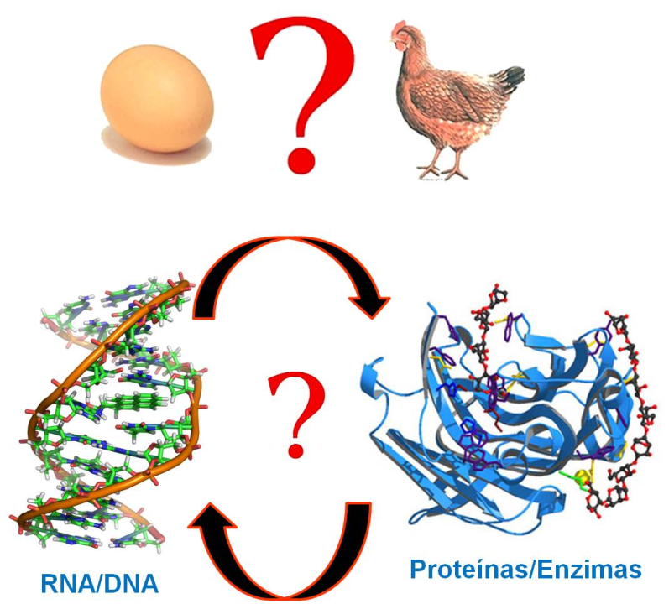
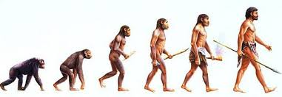
3º Passo - Evolução Molecular
Fornece base para inferências evolutivas e biológicas, e evoluem devido ao crescimento explosivo de dados genômicos e novas abordagens computacionais e estatísticas
Notes:
Existem diferentes metodologias para as inferências evolutiva em sequencias de interesse, neste trabalho nos baseamos nos estudos das forcas evolutivas que presentam as sequencias e ou dominios ou sítios catalíticos de sequencias como enzimas ou genes.

Slide 24
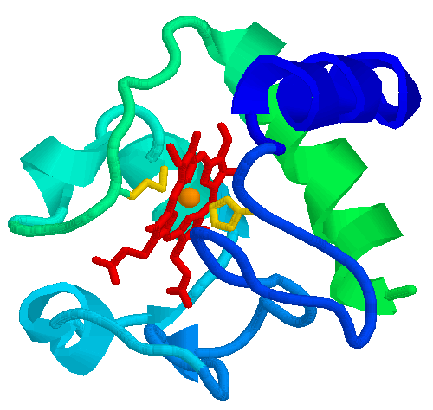
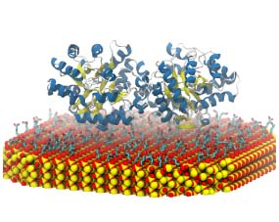
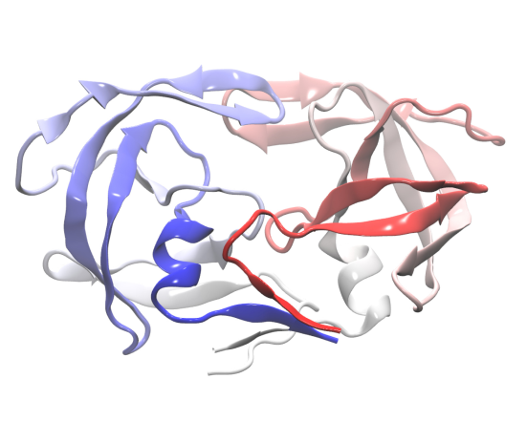
4º Passo - Modelagem Molecular
Construção do modelo de resolução atômico (modelo 3D) da sequência da proteína (alvo) e uma estrutura 3D experimental de proteínas homólogas (molde)
Uso de métodos de Genômica Estrutural e.g., Computer-Aided Drug Design (CADD)
Notes:
Modelagem molecular, modelagem por homologia ou modelagem comparativa se refere ao processo da construção de um modelos de resolução atômica (modelo 3D) da sequencia da proteína (alvo) e uma estrutura experimental 3D de proteínas homologas (molde ou template).
MM tem como objetivo a identificação da(se) estrutura(se) da proteína para montar a estrutura da sequencia alvo e produzir um alinhamento que mapee os residues em ambos (alvo e sequencias moldes).
A estrutura 3D do molde pode ser determinado por metodos empiricos como cristalografia de raios X ou resonancia magnetica nuclear (RMN) para prover alta resolução e boa acuracia na construção dos modelos 3D por abordagens de MM
Modelagem por homologia (ou modelagem comparativo) refere-se ao processo de construção de um modelo atómico resolução (isto é, modelo 3D) da sequência da proteína (isto é, alvo) e uma estrutura 3D experimental de proteínas homólogas (isto é, molde). HM baseia-se na identificação de estrutura de proteína conhecida (se) para assemelhar-se a estrutura da sequência alvo e para produzir um alinhamento que os resíduos em ambos os mapas (ou seja, as sequências alvo e do molde). A estrutura 3D do molde deve ser determinada por métodos empíricos fiáveis​​, tais como cristalografia de raios X ou ressonância magnética nuclear (RMN) para proporcionar uma elevada resolução e uma boa precisão para a construção de modelos 3D por abordagens HM [4].

Slide 25
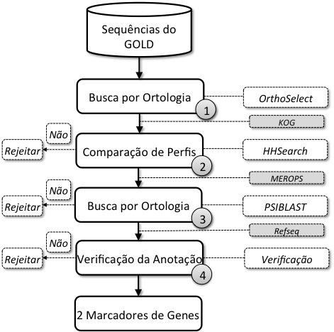
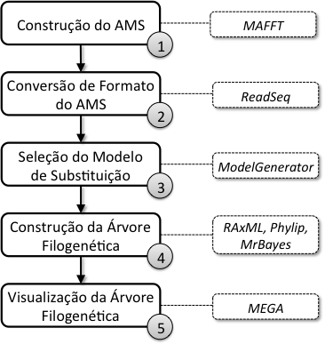
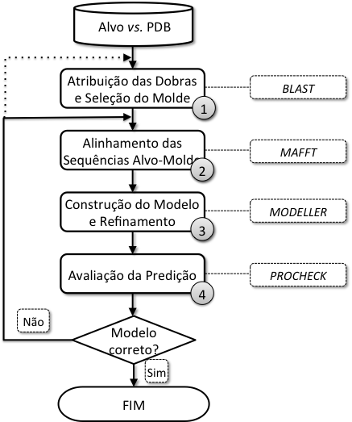
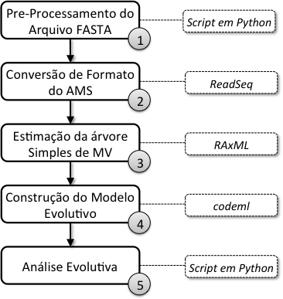
Pipelines Farmacofilogenômica
(A) Genômica Comparativa
(B) Filogenia
(C) Evolução Molecular
(D) Modelagem Molecular
Aplicações computacionalmente intensivas

Slide 26
Pipelines Farmacofilogenômica
(A) Genômica Comparativa
(B) Filogenia
Como gerenciar todas essas execuções?
(C) Evolução Molecular
(D) Modelagem Molecular
Aplicações computacionalmente intensivas

Slide 27

Análise de Cisteíno Proteases Modelada como Workflow Científico
Kalign
ClustalW
MAFFT
Muscle
ProbCons
BD Sequências
(e.g. Refseq)
MSA
Eleição do Modelo
Evolutivo
Construção da Árvore Filogenética
1
2
3
ModelGenerator
RAxML
Concatenação MSA
Modelo Evolutivo
Construção da
Árvore (matriz)
4
5
Perl Script
BLOSUM62, CPREV, JTT, WAG, RtREV
RAxML
Fonte: Ocaña K.A.C.S., Oliveira D., Ogasawara E., Dávila A.M.R., Lima A.A.B., and Mattoso M. SciPhy: A Cloud-Based Workflow for Phylogenetic Analysis of Drug Targets in Protozoan Genomes. Springer, pp. 66-70, 2011.

Slide 28
Workflows Científicos
Workflows Científicos
Workflows científicos são abstrações que representam a cadeia de atividades dentro de um experimento científico
Eles são gerenciados por Sistemas de Gerência de Workflows Científicos (SGWfC)
Diversas variações do workflows dentro do mesmo experimento
Essas variações incluem a alteração de dados de entrada e parâmetros
Proveniência é uma questão fundamental
Notes:
Workflows cientificos podem ser explorados para desenhar experimentos da bioinformática (como a GC ou MM) para poder organizar e gerenciar melhor as atividades desses experimentos
Um workflow cientifico é uma abstração representada por uma cadeia de atividades em um experimento cientifico e este conceito pode ser aplicado a analises de GC, MM, evolutivas para representar sequencias de programas a serem sequencialmente executadas em um experimento cientifico onde a proveniência é uma chave

Slide 29
Sistemas de Gerência de Workflows Científicos
Definem e executam os workflows
Proveem execução eficiente
Controlam falhas garantindo a integridade
Acessam/Armazenam/Consultam dados usando SGBD
Rastreiam a proveniência dos dados

Slide 30
Analogia com Banco de Dados
SGBD
SGWfC
Dados
Dados
Tabelas
Atividades
Planos
Metadados
Arquivos
Parâmetros
Processos
Processos
Escrita
Escrita
Leitura
Log
Leitura
Proveniência
Disco
Disco
S.O
Tabelas
Log
Arquivos
Log
Arquivos de Controle
Arquivos de Controle

Slide 31
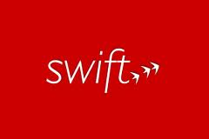
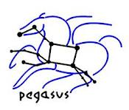






Abordagens Existentes para Execução de Workflows Científicos
Modelo de execução com paralelismo nativo Ex.: Swift, Pegasus, Triana, SciCumulus
Motor sequencial
Ex.: Kepler, VisTrails, Taverna
Motor sequencial e camada de paralelismo Ex.: VisTrails+Hadoop, Kepler+Hadoop

Slide 32
Execução de uma Análise de Cisteíno Protease
Execução demanda grande tempo de processamento
Cientistas necessitam variar:
Parâmetros
Métodos
Imagens
Arquivos de Dados
Configurações
Como executar essas análises?
Notes:
Modelagem molecular, modelagem por homologia ou modelagem comparativa se refere ao processo da construção de um modelos de resolução atômica (modelo 3D) da sequencia da proteína (alvo) e uma estrutura experimental 3D de proteínas homologas (molde ou template).
MM tem como objetivo a identificação da(se) estrutura(se) da proteína para montar a estrutura da sequencia alvo e produzir um alinhamento que mapee os residues em ambos (alvo e sequencias moldes).
A estrutura 3D do molde pode ser determinado por metodos empiricos como cristalografia de raios X ou resonancia magnetica nuclear (RMN) para prover alta resolução e boa acuracia na construção dos modelos 3D por abordagens de MM
Modelagem por homologia (ou modelagem comparativo) refere-se ao processo de construção de um modelo atómico resolução (isto é, modelo 3D) da sequência da proteína (isto é, alvo) e uma estrutura 3D experimental de proteínas homólogas (isto é, molde). HM baseia-se na identificação de estrutura de proteína conhecida (se) para assemelhar-se a estrutura da sequência alvo e para produzir um alinhamento que os resíduos em ambos os mapas (ou seja, as sequências alvo e do molde). A estrutura 3D do molde deve ser determinada por métodos empíricos fiáveis​​, tais como cristalografia de raios X ou ressonância magnética nuclear (RMN) para proporcionar uma elevada resolução e uma boa precisão para a construção de modelos 3D por abordagens HM [4].

Slide 33
Execução de uma Análise de Cisteíno Protease
Execução demanda grande tempo de processamento
Cientistas necessitam variar:
Parâmetros
Métodos
Imagens
Arquivos de Dados
Configurações
Como executar essas análises?
Paralelismo!
Notes:
Modelagem molecular, modelagem por homologia ou modelagem comparativa se refere ao processo da construção de um modelos de resolução atômica (modelo 3D) da sequencia da proteína (alvo) e uma estrutura experimental 3D de proteínas homologas (molde ou template).
MM tem como objetivo a identificação da(se) estrutura(se) da proteína para montar a estrutura da sequencia alvo e produzir um alinhamento que mapee os residues em ambos (alvo e sequencias moldes).
A estrutura 3D do molde pode ser determinado por metodos empiricos como cristalografia de raios X ou resonancia magnetica nuclear (RMN) para prover alta resolução e boa acuracia na construção dos modelos 3D por abordagens de MM
Modelagem por homologia (ou modelagem comparativo) refere-se ao processo de construção de um modelo atómico resolução (isto é, modelo 3D) da sequência da proteína (isto é, alvo) e uma estrutura 3D experimental de proteínas homólogas (isto é, molde). HM baseia-se na identificação de estrutura de proteína conhecida (se) para assemelhar-se a estrutura da sequência alvo e para produzir um alinhamento que os resíduos em ambos os mapas (ou seja, as sequências alvo e do molde). A estrutura 3D do molde deve ser determinada por métodos empíricos fiáveis​​, tais como cristalografia de raios X ou ressonância magnética nuclear (RMN) para proporcionar uma elevada resolução e uma boa precisão para a construção de modelos 3D por abordagens HM [4].

Slide 34
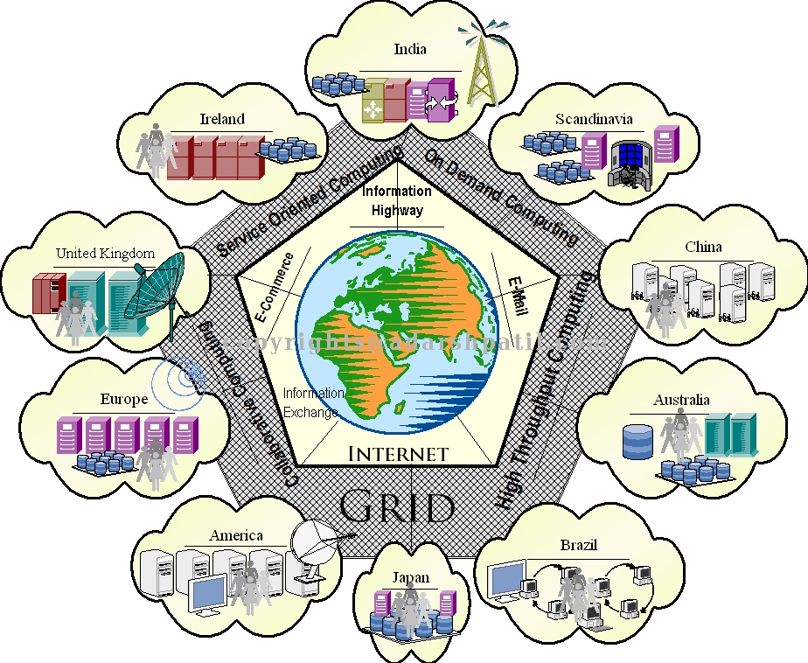
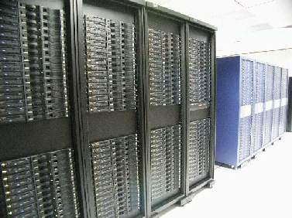
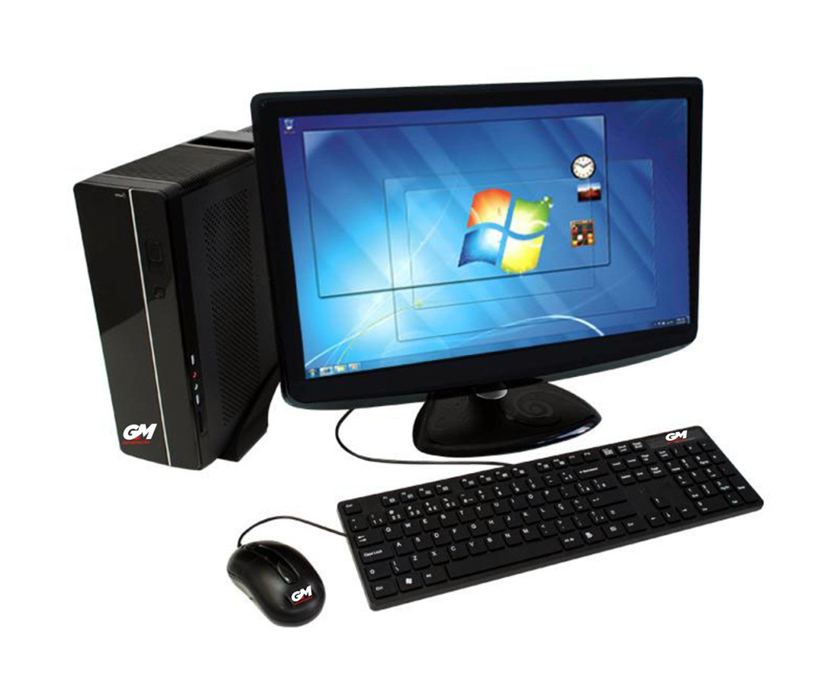
Em que ambiente executar?
Clusters
Grades
Desktop

Slide 35

Em que ambiente executar?
Clusters podem ser financeiramente custosos
Grades demandam um esforço grande de configuração
Desktops podem demandar um tempo exageradamente grande para a execução
Tempo de execução versus Tempo de Análise dos Dados

Slide 36
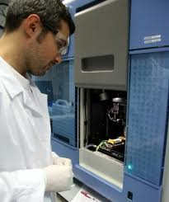
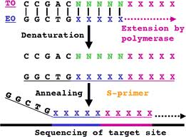


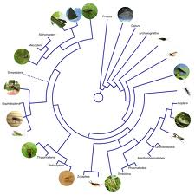

Alternativa: Análise de Cisteíno Protease em Nuvens
1. Alinhamento de sequências (MAFFT, ProbCons, ClustalW, Muscle e Kalign) e conversão
Dados de entrada para
Realizar análises filogenéticas:
Sequências de DNA e RNA de diversos organismos...
Produz uma grande quantidade de dados …
(sequências alinhadas)...
3. Geração das árvores
filogenéticas (RAxML)
2. ... Utilizada para a geração do modelo evolutivo (ModelGenerator)

Slide 37
Alternativa: Análise de Cisteíno Protease em Nuvens
1. Alinhamento de sequências (MAFFT, ProbCons, ClustalW, Muscle e Kalign) e conversão
Desktop
Dados de entrada para
Realizar análises filogenéticas:
Sequências de DNA e RNA de diversos organismos...
Laboratório
Produz uma grande quantidade de dados …
(sequências alinhadas)...
3. Geração das árvores
filogenéticas (RAxML)
Nuvem
2. ... Utilizada para a geração do modelo evolutivo (ModelGenerator)
Tiled Wall

Slide 38
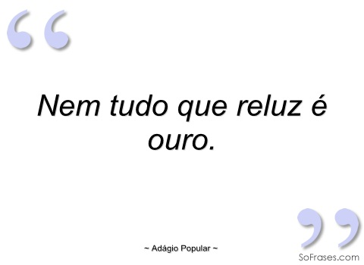

Execução de uma Análise de Cisteíno Protease em Nuvens
Utilização da nuvem faz com que cientistas não tenham que comprar equipamentos
Execução paralela reduz o tempo de processamento
Mas.....
Notes:
Modelagem molecular, modelagem por homologia ou modelagem comparativa se refere ao processo da construção de um modelos de resolução atômica (modelo 3D) da sequencia da proteína (alvo) e uma estrutura experimental 3D de proteínas homologas (molde ou template).
MM tem como objetivo a identificação da(se) estrutura(se) da proteína para montar a estrutura da sequencia alvo e produzir um alinhamento que mapee os residues em ambos (alvo e sequencias moldes).
A estrutura 3D do molde pode ser determinado por metodos empiricos como cristalografia de raios X ou resonancia magnetica nuclear (RMN) para prover alta resolução e boa acuracia na construção dos modelos 3D por abordagens de MM
Modelagem por homologia (ou modelagem comparativo) refere-se ao processo de construção de um modelo atómico resolução (isto é, modelo 3D) da sequência da proteína (isto é, alvo) e uma estrutura 3D experimental de proteínas homólogas (isto é, molde). HM baseia-se na identificação de estrutura de proteína conhecida (se) para assemelhar-se a estrutura da sequência alvo e para produzir um alinhamento que os resíduos em ambos os mapas (ou seja, as sequências alvo e do molde). A estrutura 3D do molde deve ser determinada por métodos empíricos fiáveis​​, tais como cristalografia de raios X ou ressonância magnética nuclear (RMN) para proporcionar uma elevada resolução e uma boa precisão para a construção de modelos 3D por abordagens HM [4].

Slide 39
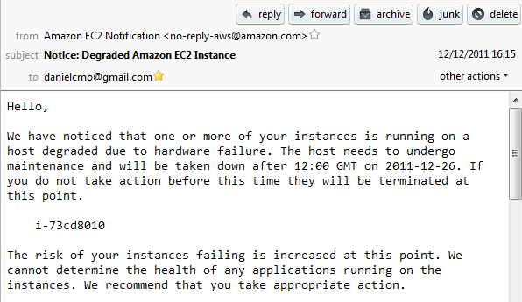
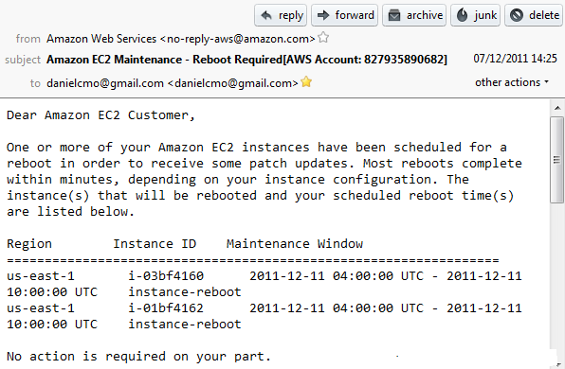
Problemas na Execução de Workflows em Nuvens

Slide 40
Nova Visão: Análise de Cisteíno Protease em Nuvens
1. Alinhamento de sequências (MAFFT, ProbCons, ClustalW, Muscle e Kalign) e conversão
Dados de entrada para
Realizar análises filogenéticas:
Sequências de DNA e RNA de diversos organismos...
Qual árvore corresponde a uma determinada sequência de entrada?
O programa MAFFT é melhor que o ProbCons?
Qual e-value foi escolhido?
Como recuperar uma execução que falhou?
Como monitorar uma execução a distância?
Produz uma grande quantidade de dados …
(sequências alinhadas)...
3. Geração das árvores
filogenéticas (RAxML)
2. ... Utilizada para a geração do modelo evolutivo (ModelGenerator)

Slide 41
Execução de uma Análise de de Cisteíno Protease
Execução paralela reduz o tempo de processamento
Utilização da nuvem faz com que cientistas não tenham que comprar equipamentos
Devemos registrar
Decisões
Parâmetros
Métodos
Usuários
Imagens
Arquivos de Dados
Configurações
Como relacionar todos esses recursos?
Notes:
Modelagem molecular, modelagem por homologia ou modelagem comparativa se refere ao processo da construção de um modelos de resolução atômica (modelo 3D) da sequencia da proteína (alvo) e uma estrutura experimental 3D de proteínas homologas (molde ou template).
MM tem como objetivo a identificação da(se) estrutura(se) da proteína para montar a estrutura da sequencia alvo e produzir um alinhamento que mapee os residues em ambos (alvo e sequencias moldes).
A estrutura 3D do molde pode ser determinado por metodos empiricos como cristalografia de raios X ou resonancia magnetica nuclear (RMN) para prover alta resolução e boa acuracia na construção dos modelos 3D por abordagens de MM
Modelagem por homologia (ou modelagem comparativo) refere-se ao processo de construção de um modelo atómico resolução (isto é, modelo 3D) da sequência da proteína (isto é, alvo) e uma estrutura 3D experimental de proteínas homólogas (isto é, molde). HM baseia-se na identificação de estrutura de proteína conhecida (se) para assemelhar-se a estrutura da sequência alvo e para produzir um alinhamento que os resíduos em ambos os mapas (ou seja, as sequências alvo e do molde). A estrutura 3D do molde deve ser determinada por métodos empíricos fiáveis​​, tais como cristalografia de raios X ou ressonância magnética nuclear (RMN) para proporcionar uma elevada resolução e uma boa precisão para a construção de modelos 3D por abordagens HM [4].

Slide 42
Importância da Proveniência na Ciência
Interpretar e reproduzir dados
Verificar se um determinado experimento foi executado seguindo os procedimentos
Identificar as entradas e saídas dos experimentos
Garantir qualidade dos dados
Rastrear quem executou um experimento e quem é responsável pelos resultados
“Provenance is as (or more) important as the results” (Juliana Freire e Susan Davidson, SIGMOD 2008)

Slide 43
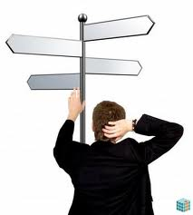
Desafios na Execução de Workflows em Nuvens
Ambiente “caixa-preta” e em constante mudança
Variação de desempenho das máquinas virtuais
Mudanças constantes no ambiente
Falhas constantes nas máquinas virtuais
Diversos tipos de máquinas virtuais passíveis de utilização
Qual tipo utilizar?
Transferência de dados
Como evitar sobrecarga na transferência?
Como monitorar os workflows?

Slide 44
Questão
“...considerando os desafios na execução de workflows em nuvem é possível prover capacidade de alto desempenho e a gerência distribuída do workflow científico por meio da adoção de soluções que considerem as características únicas do ambiente, distribuam as atividades e monitorem a execução das mesmas em várias máquinas virtuais?”

Slide 45
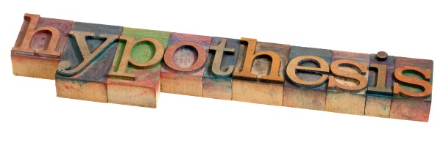
Hipótese
“Se for adotada uma infraestrutura adaptativa para o escalonamento, despacho, monitoramento e captura de proveniência distribuída das atividades paralelas de um workflow científico então podemos prover a capacidade de alto desempenho, monitoramento e controle que são necessárias aos cientistas.”

Slide 46

Em que podemos nos inspirar na área de Banco de Dados?

Slide 47
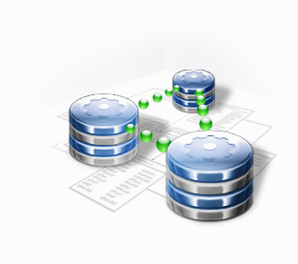
Em que podemos nos inspirar na área de Banco de Dados?
Representação da consulta por meio de álgebra relacional ≅ representação do workflows por meio de álgebra de workflows
Otimização do plano de execução de consultas ≅ otimização de workflows científicos

Slide 48
Em que podemos nos inspirar na área de Banco de Dados?
Escalonamento das atividades no ambiente de nuvem de acordo com uma álgebra de workflows
Distribuição dos dados de proveniência
Monitoramento

Slide 49
Roteiro do Tutorial
Motivação
Workflows Científicos
Nuvens de Computadores
Proveniência de Dados
Máquinas de Workflow para Nuvem
Aplicação de Proveniência em e-Science
Demo

Slide 50
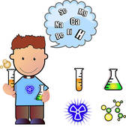

Experimento Científico
Uma das formas utilizadas pelos cientistas para apoiar a formulação de novas teorias
Possui um ciclo de vida com três etapas:
Composição
Execução
Análise

Slide 51
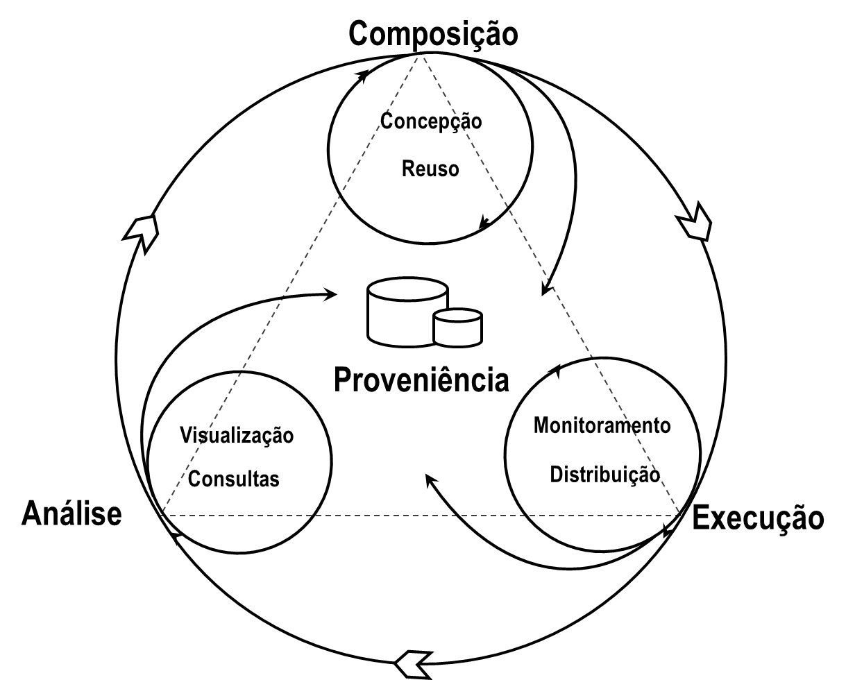
Nossa visão do ciclo de vida do experimento científico

Slide 52
Nossa visão do ciclo de vida do experimento científico
O experimento pode ser composto pela execução de múltiplos workflows científicos

Slide 53
Workflow
A automação de um processo de negócio, completo ou apenas parte dele, através do qual, documentos, informações ou tarefas são transmitidas de um participante a outro por ações, de acordo com regras procedimentais. (WFMC, 1995)
Provê a abstração necessária para descrever uma série de processos estruturados e suas atividades, oferecem um contexto robusto de resolução de problemas e promovem o uso efetivo e otimizado dos recursos computacionais

Slide 54
Workflow
Uma coleção de atividades organizadas para acompanhar algum experimento (processo de negócio).
As atividades ou tarefas são os componentes de software independentes que implementam alguma funcionalidade e são executadas por um ou mais sistemas de softwares.
Exemplos de atividades incluem executar um programa, transformar um arquivo ou atualizar um banco de dados.

Slide 55
Workflow
Um workflow define a ordem de execução dessas atividades ou as condições em que essas atividades serão executadas e a sua eventual sincronização.
Os dados de entrada e saída das atividades (variáveis) são definidos como o fluxo de dados do workflow.

Slide 56
SGWf e Máquina de Workflow
Sistema de gerência de workflows – SGWf (WfMS - Workflow Management Systems)
Software que fornece toda a infraestrutura para definir, executar e monitorar workflows.
Máquina de Workflow
Na utilização deste tipo de software é importante para separar a definição do workflow, da máquina (i.e. engine) encarregada de executar o mesmo

Slide 57
Especificação do Workflow
DAG
Contém estruturas do tipo sequenciais, paralelas ou livres.
Non-DAG
Incluem estruturas de iteração
Permitem que os workflow executem tarefas ou sub-workflows de forma repetida.

Slide 58
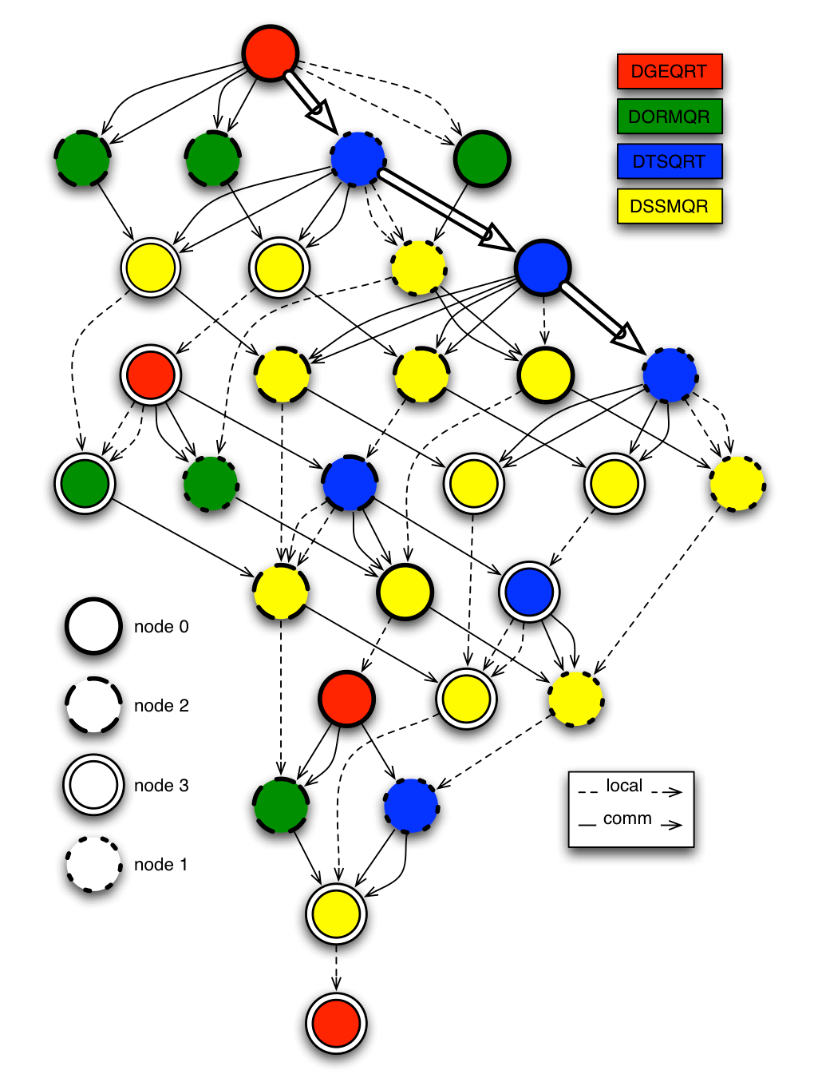
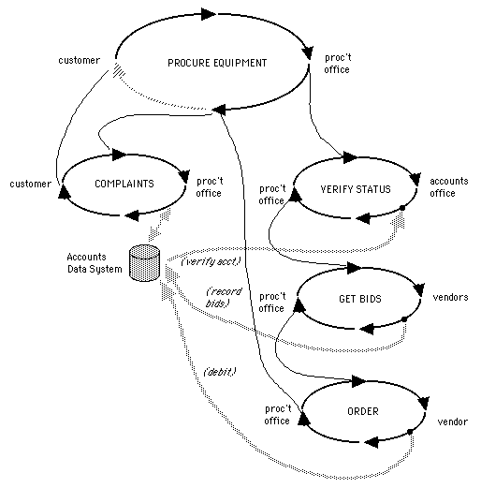
Especificação do Workflow
DAG
Contém estruturas do tipo sequenciais, paralelas ou livres.
Non-DAG
Incluem estruturas de iteração
Permitem que os workflow executem tarefas ou sub-workflows de forma repetida.
DAG
Non-DAG

Slide 59





Diversidade de Sistemas de Gerência de Workflows
Askalon
Chiron
Kepler
Pegasus
SciCumulus
Swift
Taverna
VisTrails

Slide 60
Diversidade de Sistemas de Gerência de Workflows
Askalon
Chiron
Kepler
Pegasus
SciCumulus
Swift
Taverna
VisTrails

Slide 61

SGWf...um caldeirão de tecnologias
Muitos Modelos…
Computação – control flow, data flow, pipelines baseados em scripts
Interação– interativos, batch
Representação de Wf – DAG, non-DAG
Adaptabilidade – dinâmicos, estáticos
Muitos Ambientes…
Componentes – grid, cluster, nuvem, etc
Natureza- open-source, comerciais
Escala– long running,data streaming, etc…
Muitas tecnologias….
centralizado, distribuído, local, Web…

Slide 62
Roteiro do Tutorial
Motivação
Workflows Científicos
Nuvens de Computadores
Proveniência de Dados
Máquinas de Workflow para Nuvem
Aplicação de Proveniência em e-Science
Demo

Slide 63

Computação em Nuvem
Uma das opções para prover um ambiente de alto desempenho para cientistas é executar seus experimentos em nuvens de computadores
Se baseia na ideia de prover recursos (software e hardware) utilizando o ambiente Web para uma gama (virtualmente infinita) de usuários
Elasticidade de Recursos
Virtualização de Recursos
Personalização
Disponibilidade

Slide 64






Quem já usa Computação em Nuvem?
FAPEMIG lança edital para cloud computing

Slide 65






Quem já usa Computação em Nuvem?

Slide 66
Computação em Nuvem: Definição
Diversas definições: não há consenso!
Mais de 20 definições em Vaquero (2009)
Segundo Ian Foster:
“...um paradigma de computação em larga escala que possui foco em proporcionar economia de escala, em que um conjunto abstrato, virtualizado, dinamicamente escalável de poder de processamento, armazenamento, plataformas e serviços são disponibilizados sob demanda para clientes externos através da Internet.”
Vaquero, L. M., Rodero-Merino, L., Caceres, J., and Lindner, M. (2009). A break in the clouds: towards a cloud definition. SIGCOMM Comput. Commun. Rev., 39(1):50–55

Slide 67
Computação em Nuvem
Hardware
Computação em Nuvem
- Virtualização
- Grades
- Computação
Utilitária
- SOA
- Web 2.0
- Web Services
Paradigmas de
Computação/Negócios
Tecnologias de Internet
- Computação
Autonômica
Traduzido de: Voorsluys, W; Broberg, J; Buyya, R; Introduction to Cloud Computing. IN: Cloud Computing. Wiley. 2011.
Gerenciamento de Sistemas

Slide 68

Arquitetura da Nuvem
Fonte: Dexter Duncan, Xingchen Chu, Christian Vecchiola, and Rajkumar Buyya. The structure of the new IT frontier: Cloud computing - Part I. Online, 2009

Slide 69




Tipos de Nuvem
Públicas
Privadas
Híbridas
Comunitárias

Slide 70


Tipos de Nuvem
Públicas
Privadas
Híbridas
Comunitárias

Slide 71

Tipos de Nuvem
Públicas
Privadas
Comunitárias
Híbridas

Slide 72
Tipos de Nuvem
Públicas
Privadas
Comunitárias
Híbridas

Slide 73

Taxonomia da Nuvem
SaaS
PaaS
IaaS
Fonte: Lamia Youseff, Maria Butrico and Dilma Da Silva“Toward a Unified Ontology of Cloud Computing.”, Grid Computing Environments Workshop, 2008. GCE '08

Slide 74

IaaS – Infrastructure as a Service
Oferece infraestrutura de hardware
Normalmente por meio de virtualização
Funciona como um aluguel de recursos:
Equipamentos de Rede
Memória
CPU
Armazenamento
Infraestrutura deve ser escalável
Aumentar ou diminuir recursos de acordo com a necessidade do cliente
VM
Hypervisor
Provedor
Infraestrutura Física

Slide 75

IaaS – Custo Financeiro

Slide 76



IaaS: Exemplos

Slide 77

Amazon EC2

Slide 78
Amazon EC2
Instâncias de uso geral

Slide 79
Amazon EC2
Instâncias de teste

Slide 80
Amazon EC2
Instâncias de computação de alto desempenho

Slide 81


Amazon EC2

Slide 82
PaaS – Platform as a Service
Modelo onde se fornece recursos para a construção de aplicações e serviços para a Internet
Os recursos incluem:
Ferramentas de desenvolvimento
Teste
Hospedagem
Banco de Dados
Segurança
Controle de versões
Ferramentas de Desenvolvimento
VM
Provedor
Hypervisor
Infraestrutura Física

Slide 83







PaaS: Exemplos

Slide 84
SaaS – Software as a Service
Modelo no qual uma aplicação é armazenada em um servidor
Usuários a acessam via Internet
Não há a necessidade de dar suporte à aplicação
Aplicações
Ferramentas de Desenvolvimento
VM
Provedor
Hypervisor
Infraestrutura Física

Slide 85




SaaS: Exemplos

Slide 86



Casos de Sucesso
Amazon EC2 e S3 (100 instâncias)
Conversão de 11 milhões de artigos (4TB)
Nasdaq
Processamento de vídeos do Big Brother Brasil
Evita sobrecarga nos servidores locais

Slide 87



Casos na área científica
Análise Filogenômica
Estudos Evolutivos
Genômica Comparativa
OLIVEIRA, D., Ocaña, K. A. C. S., Ogasawara, E., Dias, J., Goncalves, J., Mattoso, M., (2012), "Cloud-based Phylogenomic Inference of Evolutionary Relationships: A Performance Study". 2nd International Workshop on Cloud Computing and Scientific Applications (CCSA), Ottawa.
Ocaña, K. A. C. S., OLIVEIRA, D. de, Horta, F., Dias, J., Ogasawara, E., Mattoso, M., (2012), "Exploring Molecular Evolution Reconstruction Using a Parallel Cloud-based Scientific Workflow". Brazilian Symposium on Bioinformatics (BSB 2012), Campo Grande, MT.
OCANA, K. ; OLIVEIRA, D. ; DIAS, J. ; OGASAWARA, E. ; MATTOSO, M. L. Q. . Optimizing Phylogenetic Analysis Using SciHmm Cloud-based Scientific Workflow. 7th IEEE e Science conference. IEEE Computer Society, 2011.

Slide 88
Roteiro do Tutorial
Motivação
Workflows Científicos
Nuvens de Computadores
Proveniência de Dados
Máquinas de Workflow para Nuvem
Aplicação de Proveniência em e-Science
Demo

Slide 89

O que é proveniência?
De acordo com o dicionário Aurélio:
“s.f. Primeira manifestação; começo, princípio. Procedência; ponto de partida de uma nação, de uma família; naturalidade. Nascimento, proveniência; ascendência. Origem.”

Slide 90
O que é proveniência?
De acordo com o dicionário Aurélio:
“s.f. Primeira manifestação; começo, princípio. Procedência; ponto de partida de uma nação, de uma família; naturalidade. Nascimento, proveniência; ascendência. Origem.”

Slide 91

O que é proveniência?
De acordo com o dicionário Aurélio:
“s.f. Primeira manifestação; começo, princípio. Procedência; ponto de partida de uma nação, de uma família; naturalidade. Nascimento, proveniência; ascendência. Origem.”

Slide 92

Onde a proveniência pode ser aplicada?
Publicaçoes
Contabilidade
Saúde
Banking

Slide 93


Proveniência nas artes
Pesquisa a autoria de obras de arte em acervos de museus ou coleções particulares
Dados de proveniência podem incluir restaurações realizadas nas obras
Ajudam especialistas a verificar autenticidade de obras
Adaptação dos slides de Freire e Davidson – SIGMOD 2008

Slide 94


Proveniência nas artes
Pesquisa a autoria de obras de arte em acervos de museus ou coleções particulares
Dados de proveniência podem incluir restaurações realizadas nas obras
Ajudam especialistas a verificar autenticidade de obras
Adaptação dos slides de Freire e Davidson – SIGMOD 2008

Slide 95



Proveniência na indústria
Garante a procedência do alimento
É possível saber em que fazenda, granja etc o alimento foi produzido ou colhido
Adaptação dos slides de Freire e Davidson – SIGMOD 2008

Slide 96

Proveniência na medicina
Garante o rastreio das mudanças do paciente
Cirurgias realizadas, procedimentos realizados, medicamentos prescritos
fonte: A epistemologia narrativa e o exercício clínico do diagnóstico, Maria Helena Cabral de Almeida Cardoso, Kenneth Rochel de Camargo Jr., Juan Clinton Llerena Jr. , Ciência & Saúde Coletiva
Adaptação dos slides de Freire e Davidson – SIGMOD 2008

Slide 97




Proveniência na Web
A Internet mudou completamente a forma como os dados circulam
Documentos em folhas de papel → Documentos online em bases de dados
Adaptação dos slides de Freire e Davidson – SIGMOD 2008

Slide 98
Proveniência na Ciência
Reprodução e interpretação de um resultado
Compreensão do raciocínio empregado no experimento
Verificação se o experimento segui procedimentos específicos
Rastreio de responsabilidades
Quem fez o que e quando?

Slide 99
Proveniência na Ciência
Reprodução e interpretação de um resultado
Compreensão do raciocínio empregado no experimento
Verificação se o experimento segui procedimentos específicos
Rastreio de responsabilidades
Quem fez o que e quando?
“Provenance is as (or more) important as the results” (Juliana Freire e Susan Davidson, SIGMOD 2008)

Slide 100


Proveniência na Ciência
Data
Configurações dos testes
Anotações
Resultados obtidos

Slide 101
Por que a curadoria de dados científicos é importante em e-Science?
Faz parte do processo de pesquisa
Agrega valores Intrínsecos e Extrínsecos à pesquisa
Aumenta o potencial de criar “novos conhecimentos” a partir de dados pré-existentes
Preserva o contexto da descoberta científica

Slide 102
Qualidade dos dados
A proveniência dos dados permite avaliar a qualidade deles para uma aplicação
Erros introduzidos por defeitos nos dados tendem a se tornar mais graves quando propagados
O nível de detalhe da proveniência determina com que grau a qualidade dos dados pode ser estimada

Slide 103

Proveniência em experimentos
in silico
iii-201102281EHWP25EX8.tcoffeeStockholm
iii-201102281EHWP25EX9.tcoffeeStockholm
Análise de longo prazo
Reprodução
Qualidade
Responsabilidade

Slide 104


Formas da proveniência
mass = 200
decay = bb
Derivação
Representação de um caminho, workflow, roteiro, ou consulta.
Associação entre itens (grafos)
Geralmente é uma explicação (2W1H =when, who, how)
Centrada no processo
Anotação
Anexado aos items ou coleções de dados ( estruturado ou semi ou texto livre )
Geralmente é uma explicação ( 5W1H = why, when, where, who, what, how)
Centrada no dado
mass = 200
mass = 200
decay = ZZ
mass = 200
decay = WW
stability = 1
LowPt = 20
HighPt = 10000
mass = 200
decay = WW
stability = 3
mass = 200
decay = WW
mass = 200
decay = WW
stability = 1
mass = 200
event = 8
mass = 200
decay = WW
stability = 1
event = 8
mass = 200
plot = 1
mass = 200
decay = WW
event = 8
mass = 200
decay = WW
plot = 1
mass = 200
decay = WW
stability = 1
plot = 1
Fonte: Knowledge and Provenance (Goble, 2003)

Slide 105
Proveniência em Tempo Real
Uso da proveniência em tempo real possibilita análises mais precisas e uma resposta mais rapida durante a execução do experimento
As derivações que ocorrem durante a execução do workflow devem estar disponíveis assim que os dados forem produzidos
Dados específicos de domínio também são necessários
Notes:
Tentei mexer, incluir provenance em alguns pontos, mas nao sei se era essa a ideia
(era exatamente o que queria ter dito)

Slide 106







Tipos de proveniência ?
Notes:
Os autores destacam diversos tipos
Eles tem em comum... (vide prox slide)

Slide 107

Taxonomia de Proveniência

Slide 108
Taxonomia de Proveniência
Classificar a proveniência em termos de o que, quem, onde, como e por quê e ainda que dado pode ser capturado durante as fases do ciclo de vida do experimento

Slide 109

Taxonomia de Proveniência
Classificar como os dados de proveniência podem ser capturados nos sistemas de proveniência.
Composição & Execução
Cruz, S.M.S. ; CAMPOS, M. L. M. ; MATTOSO, M. L. Q. . Towards a Taxonomy of Provenance in Scientific Workflow Management Systems. In: IEEE SWF, 2009, Los Angeles.

Slide 110

Taxonomia de Proveniência
Formas de registro e armazenamento dos dados de proveniência.
Execução
Cruz, S.M.S. ; CAMPOS, M. L. M. ; MATTOSO, M. L. Q. . Towards a Taxonomy of Provenance in Scientific Workflow Management Systems. In: IEEE SWF, 2009, Los Angeles.

Slide 111

Taxonomia de Proveniência
Descreve as formas de acesso aos dados e repositórios de proveniência.
Análise
Cruz, S.M.S. ; CAMPOS, M. L. M. ; MATTOSO, M. L. Q. . Towards a Taxonomy of Provenance in Scientific Workflow Management Systems. In: IEEE SWF, 2009, Los Angeles.

Slide 112

Taxonomia de Proveniência
Representação da proveniência em termos de assunto e granulosidade.
Ortogonal à todas as fases
Cruz, S.M.S. ; CAMPOS, M. L. M. ; MATTOSO, M. L. Q. . Towards a Taxonomy of Provenance in Scientific Workflow Management Systems. In: IEEE SWF, 2009, Los Angeles.

Slide 113

Representação de proveniência com o PROV
Padrão W3C para representação de proveniência
Baseado em 3 elementos principais:
Entidade (Entity)
Agente (Agent)
Atividade (Activity)
“aims the inter-operable interchange of provenance information in heterogeneous environments such as the Web”

Slide 114

O modelo de dados do PROV
Fonte: Sítio W3C PROV www.w3.org/TR/prov-dm/‎

Slide 115
Exemplo de utilização do PROV
Fonte: Sítio W3C PROV www.w3.org/TR/prov-dm/‎

Slide 116
Exemplo de utilização do PROV
Atividade
Entidade
Agente
Anotações
Fonte: Sítio W3C PROV www.w3.org/TR/prov-dm/‎

Slide 117

Relacionamento used
Fonte: Sítio W3C PROV www.w3.org/TR/prov-dm/‎

Slide 118

Relacionamento wasGeneratedBy
Fonte: Sítio W3C PROV www.w3.org/TR/prov-dm/‎

Slide 119
Relacionamento wasInvalidatedBy
Fonte: Sítio W3C PROV www.w3.org/TR/prov-dm/‎

Slide 120
Relacionamento wasInformedBy
Fonte: Sítio W3C PROV www.w3.org/TR/prov-dm/‎

Slide 121
Relacionamento wasStartedBy
Fonte: Sítio W3C PROV www.w3.org/TR/prov-dm/‎

Slide 122
Relacionamento wasEndedBy
Fonte: Sítio W3C PROV www.w3.org/TR/prov-dm/‎

Slide 123
Relacionamento wasDerivedFrom
Fonte: Sítio W3C PROV www.w3.org/TR/prov-dm/‎

Slide 124
Relacionamento actedOnBehalfOf
Fonte: Sítio W3C PROV www.w3.org/TR/prov-dm/‎

Slide 125
Relacionamento wasAttributedTo
Fonte: Sítio W3C PROV www.w3.org/TR/prov-dm/‎

Slide 126
Relacionamento wasAssociatedWith
Fonte: Sítio W3C PROV www.w3.org/TR/prov-dm/‎

Slide 127
Arquitetura genérica para captura de proveniência
Aplicações Cliente
SGWfC
eventos
Serviço de captura de proveniência
Análise
Máquina
Consulta
Interface
Serviço de Gerência de Proveniência
Serviço de Consulta
Exploração
Repositório ou Sistema de Proveniência
Anotação
Metadados
Repositório
Indexação
Tradução

Slide 128
Mecanismos de Captura
Atrelados a máquina de execução de workflows
Taverna
Kepler
VisTrails
SciCumulus
Desacoplados da máquina de workflows
PASS
PASOA
Karma
Centralizados
Distribuído
Distribuídos

Slide 129


Proveniência no Taverna
List-structured
KEGG gene ids:
[ [ mmu:26416 ],
[ mmu:328788 ] ]
geneIDs
pathways
•
•
•
•
•
•
•
•
•
•
geneIDs
pathways
•
•
•
•
•
•
•
•
•
•
[ path:mmu04010 MAPK signaling,
path:mmu04370 VEGF signaling ]
[ [ path:mmu04210 Apoptosis, path:mmu04010 MAPK signaling, ...],
[ path:mmu04010 MAPK signaling , path:mmu04620 receptor, ...] ]

Slide 130
Proveniência no Taverna
List-structured
KEGG gene ids:
[ [ mmu:26416 ],
[ mmu:328788 ] ]
geneIDs
pathways
•
•
•
•
•
•
•
•
•
•
geneIDs
pathways
•
•
•
•
•
•
•
•
•
•
[ path:mmu04010 MAPK signaling,
path:mmu04370 VEGF signaling ]
[ [ path:mmu04210 Apoptosis, path:mmu04010 MAPK signaling, ...],
[ path:mmu04010 MAPK signaling , path:mmu04620 Toll-like receptor, ...] ]

Slide 131







Proveniência no VisTrails
Workflows
Árvore de Versões

Slide 132



Proveniência no VisTrails
Workflows
Dados
Árvore de Versões

Slide 133
Proveniência no VisTrails
Workflows
Árvore de Versões
Usuário
marta
danielcmo
danielcmo
kary
kary

Slide 134


Proveniência no Kepler
Dados Produzidos

Slide 135

Proveniência no Chiron/SciCumulus
Ambiente
Execução e Definição do Workflow

Slide 136
Proveniência no Chiron/SciCumulus
Específico para nuvens
Este tipo de informação pode ser usado para fins além da reprodução e validação

Slide 137
Proveniência no Chiron/SciCumulus

Slide 138

Consultas de Proveniência no SciCumulus
“Recuperar, por ordem crescente de identificador dos workflows as atividades relacionadas a cada workflow e as cloud activities associadas a cada atividade”

Slide 139

Consultas de Proveniência no SciCumulus
“Recuperar, por ordem crescente de execuções dos workflows, as datas de início e término, tags dos workflows, bem como o nome de todas as atividades associadas e que não contenham nenhuma cloud activity que executou com erro”.

Slide 140

Karma
http://www.extreme.indiana.edu/karma
Mecanismo de Captura: cada serviço envia dados de proveniência a um serviço central
Modelo de Dados:
Retrospectiva → grafo representado em XML
Prospectiva → BPEL
Minimiza sobrecarga de captura
Desacoplado da máquina de workflow

Slide 141

PASS
http://www.eecs.harvard.edu/syrah/pass/
Mecanismo de Captura: cada serviço envia dados de proveniência a um serviço central

Slide 142




Proveniência em tempo real
Por que dados de proveniência em tempo real são importantes?
Proveniência
Especialmente em ambientes de nuvem
Notes:
Aqui ficaria melhor colocar novamente um desktop, o cluster, uma nuvem e um display wall todos mandando dados de proveniencia
Minhas obs estao em vermelho, pois estou fazedno rapido pra vc ajeitar

Slide 143

PROV-Wf
Extensão do PROV para representação de proveniência em workflows científicos
Relaciona elementos do modelo estendido com os elementos do PROV por meio de estereótipos da UML
Proposto no workshop BigProv do EDBT/ICDT 2013

Slide 144

PROV-Wf

Slide 145






PROV-Wf

Slide 146
Mapeamento no PROV-Wf
VisTrails | SciCumulus | PROV-Wf
VisTrail.ID | Workflow.ExecTag | Execute Workflow.ID
VisTrail.Name | Workflow.Tag | Workflow. Name
Module.Name | Activity.Tag | WActivity. Name
Module.ID | Activation.ID | Execute Activity.ID
Parameter.Alias | Field.Name | Field.Name
Parameter.Type | Field.Type | Field.Type
Parameter.Val | Value.Val | Value.Val

Slide 147


Uso do PROV-Wf
SELECT f1.name, v1.value, f2.name, v2.value
FROM workflow w, activity a, executeActivity ea, relationschema rs, relation r, field f1, field f2, Value v1, Value v2
WHERE a.wkf_id = w.id AND ea.act_id = a.id
AND r.rel_id = rs.id AND r.ea_id = ea.id
AND f1.rel_id = rs.id AND f2.rel_id = rs.id
AND v1.uf_id = f1.id AND v2.uf_id = f2.id
AND rs.name = “Relation MSA”
AND f1.name = “BIO_SEQ”
AND f2.name = “TAXON”
AND a.name = %PARAM_ACT_NAME%
AND w.tag = %PARAM_WF_NAME%

Slide 148
Roteiro do Tutorial
Motivação
Workflows Científicos
Nuvens de Computadores
Proveniência de Dados
Máquinas de Workflow para Nuvem
Aplicação de Proveniência em e-Science
Demo

Slide 149

Máquinas baseadas em Hadoop
Framework para execução de aplicações em grandes clusters (virtuais ou não)
Fornece funcionalidades tanto de confiabilidade e movimentação de dados.
Implementa o paradigma computacional chamado map / reduce
Cada aplicação é “dividida” em muitos pequenos fragmentos, cada um dos quais podem ser executadas ou reexecutado em qualquer nó no cluster.

Slide 150
Hadoop
Desacoplado do conceito de workflow
Escalonamento não leva em consideração a estrutura do workflow
Não captura proveniência de forma nativa
Complementos para captura são necessários

Slide 151

Arquitetura do Hadoop

Slide 152

Nephele
Arcabouço para processamento paralelo em nuvens
Aloca e desaloca máquinas virtuais dependendo do comportamento do Job
Não possui proveniência associada
Paralelização explícita
Tarefas são designadas como ”parallelizable“

Slide 153

Nephele

Slide 154


Pegasus
Financiado pela NSF/OCI em colaboração com o grupo do escalonador CONDOR de UW Madison
Distribui atividades em paralelo em ambientes distribuídos
Captura os dados de proveniência
Escalabilidade
Big Data (kB to TB)
Quantidade de tarefas (1…10⁶ tarefas)

Slide 155

Pegasus
Re-executa tarefas que falharam automaticamente
Pode executar nos mais diversos ambientes
Laptop
campus cluster
grid
nuvem

Slide 156

Pegasus
Fonte: pegasus.isi.edu/presentations/
Notes:
The blue arrows, dealing with the provisioning of resources, are currently executed manually.
The red arrows are automatic, i.e. once the provision request starts remote resources, the Condor startd embedded into the image will report back to the submit machine.
Once the resource becomes part of the Condor pool, jobs can be staged to the resource. The Pegasus planner and Condor DAGMan will execute a workflow utilizing remote machines.
File staging is currently dependent on Condor-I/O.
Manual provisioning will be replaced by on-demand provisioning as part of the planned workflow.

Slide 157
SciCumulus
Uma máquina para execução de workflows para nuvem que tem como objetivo conectar o SGWfC com o ambiente de nuvem para oferecer apoio à execução de workflows científicos
Middleware Hydra
Motor de execução Chiron
OLIVEIRA, D.; OGASAWARA, E.; BAIAO, F.; MATTOSO, M. L. Q. . SciCumulus: A Lightweight Cloud Middleware to Explore Many Task Computing Paradigm in Scientific Workflows. In: The 3rd IEEE CLOUD 2010, Miami. Proc. of the 3rd IEEE CLOUD, 2010. p. 378-385

Slide 158

Arquitetura

Slide 159





especificação do workflow
validação, verificação e publicação dos resultados
composição
transferência de dados
para a nuvem
descoberta
análise
configuração
Dados de
Proveniência
Configuração do cluster virtual
download de dados
da nuvem
redimensionamento
execução
monitoramento da execução na nuvem
execução distribuída e paralela do workflow

Slide 160
Modelo Algébrico
O SciCumulus segue o modelo algébrico proposto por Ogasawara et al. (2011)
Atividades consomem relações
Cada relação é composta de tuplas e atributos (parâmetros das atividades)
Execuções de atividades consomem tuplas
Os operadores da álgebra Invocam programas:
Map (1:1)
SplitMap (1:n)
Reduce (n:1)
Filter (1:0-1)
OGASAWARA, E. ; DIAS, J. ; OLIVEIRA, D. ; PORTO, F. ; VALDURIEZ, P. ; MATTOSO, M. L. Q. . An Algebraic Approach for Data-Centric Scientific Workflows. Proceedings of the VLDB Endownment, v. 4, p. 1328-13369, 2011.

Slide 161
Relações como o modelo de dados para consumo e produção
Relações são definidas como um conjunto de tuplas de tipos primitivos (inteiro, string, etc) ou tipos complexos (e.g. ponteiros para arquivos)
Exemplo: R(R)
R = (RID: Integer, CaseStudy: String; SDat: FileRef, DDat: FileRef)
RID | CaseStudy | sdat | ddat
1 | U-125 | U-125S.DAT | U-125D.DAT
1 | U-127 | U-127S.DAT | U-127D.DAT
2 | U-129 | U-129S.DAT | U-129D.DAT
Notes:
Aqui é importante falar que para usar as operacoes é necessario definir dados ou ve-los como operandos trataveis. Enxergar/estruturar os dados do workflow de forma tratável.

Slide 162
Split Map (SplitMap) T ← SplitMap(Y, a, R)
R
RID | RdZip
1 | Project1.zip
2 | Project2.zip
T ← SlipMap(extractRD, ‘RdZip’, R)
T
RID | Study | sdat | ddat
1 | U-125 | U-125S.DAT | U-125D.DAT
1 | U-127 | U-127S.DAT | U-127D.DAT
2 | U-129 | U-129S.DAT | U-129D.DAT

Slide 163
Reduce Activity (Reduce) T ← Reduce(Y, g_{A}, R)
R
RID | Study | SsSai | DdSai | MEnv
1 | U-125 | U-125Ss.SAI | U-125Dd.SAI | U-125.ENV
1 | U-127 | U-127Ss.SAI | U-127Dd.SAI | U-127.ENV
2 | U-129 | U-129Ss.SAI | U-129Dd.SAI | U-129.ENV
T ← Reduce(CompressRD, {‘RID’}, R)
T
RID | RdResultZip
1 | ProjectResult1.zip
2 | ProjectResult2.zip

Slide 164
SRQuery Activity T ← SRQuery(qry, R)
R
RID | Study | SsSai | Curvature
1 | U-125 | U-125Ss.SAI | 1.5
1 | U-126 | U-126Ss.SAI | 0.9
1 | U-127 | U-127Ss.SAI | 1.2
T ← SRQuery(π_{RID, Study, SsSai, Curvature}(σ_{Curvature>1}(R)) , R)
T
RID | Study | SsSai | Curvature
1 | U-125 | U-125Ss.SAI | 1.5
1 | U-127 | U-127Ss.SAI | 1.2

Slide 165

Execução baseada em relações
ID | Doc
1 | gene13.hmmin
2 | gene27.hmmin
n | geneN.hmmin
Relação de
entrada
R
…
Operador
T
Map( M , R )
Instrumentação
#./exp –file gene13.hmmin
Invocação do Programa
ID | Doc | eVal
1 | gene13.hmout | 5
2 | gene27.hmout | 6
n | geneN.hmout | v
Nuvem
Relação de
Saída
eVal
2.1
2.7
1.3
T
…
Resultados
…
Extrator de Dados
Notes:
Adorei esse slide, talvez colocar em cinza ao lado (margem esquerda), bem discreto para nao poluir: input relation, operator, output relation, só para facilitar a explicacao da algebra
(solved)

Slide 166
Estratégias de Execução
First Tuple First (FTF)
First Activity First (FAF)
Y₃
FTF:
{<x₁, x₄>, <x₂, x₅>, <x₃, x₆>}
FAF:
{<x₁>,<x₂>,<x₃>, <x₄>,<x₅>,<x₆>}
Y₁
Y₂
x₇
Y₄
x₈
x₁
x₄
x₉
x₂
x₅
x₃
x₆

Slide 167
Workflow como uma expressão da álgebra
Workflow
Expressões algébricas
T₁ ← SplitMap(ExtractRD, R₁) T₂ ← Map(PSRiser, T₁) T₃ ← Map(SRiser, T₂) T₄ ← Map(PDRiser, T₃) T₅ ← Map(DRiser, T₄) T₆ ← Filter(Tanalysis, T₅) T₇ ← Filter(Canalysis, T₅) T₈ ← SRQuery(T₆ ⋈ T₇, {T₆, T₇}) T₉ ← Reduce(CompressRD, T₈)
(1)
ExtractRD
(2)
PSRiser
(3)
SRiser
(7)
(8)
(4)
PDRiser
Canalysis
Merge
(5)
DRiser
Tanalysis
(9)
(6)
CompressRD
Notes:
Aqui seria importante mostrar o wf sem a algebra, em um formato generico e com a algebra lado a lado.
Fonte muito pequeno (evitar letra branca)

Slide 168
Detalhes de Implementação
Java Versão 6 Update 15
HSQLDB
Drivers JDBC
MPJ – arcabouço de paralelismo em Java
PostgreSQL versão 8.4.6
Código disponibilizado em:
https://sourceforge.net/projects/scicumulus/

Slide 169
Representação dos Workflows

Slide 170

Representação dos Workflows

Slide 171
Componente extrator de dados
Como extrair dados de diferentes formatos (e.g. binário, Fasta, HDF5, etc.) ?
Componente extrator (baseado na álgebra)
Invoca um programa externo (definido pelo usuário) que analisa os arquivos produzidos e extrai os metadados de interesse
Encapsula regras de extração que são dependents de domínio
Relações possuem dados da execução com dados do domínio
Notes:
De certa forma eu quis reforçar que esse data extractor é a nossa proposta e que ele ficou MUITO facilitado, pela modelagem algébrica
Talvez mencionar que o Provenance model representa o relacionamento em alto nivel e os operadores invocam os programas adequados
Nao sei o que será explicado em DATA INSTRUMENATATION do slide anterior, mas de certa forma precisamos responder à pergunta do slide anterior: HOW TO STRUCTURE THIS EXTRACTION ?

Slide 172
Extração de dados de domínio
Notes:
Mudei o titulo do slide, ver se concorda.
Talvez precise explicar aqui como esses atributos foram escolhidos e modelados nessa relacao, lembrar o data instrumentation etc
(perfeito)

Slide 173
Extração de Dados de Domínio
Nome do arquivo
Valor produzido por ferramentas do workflow
Obtido em serviços Web de terceiros (NCBI)

Slide 174
Consulta utilizando dados de domínio
Quais sequencias dadas como entrada não fazem parte de um gene específico?
SELECT S.NCBI_Ref_Sequence FROM Task T, Hits H, MSA_CONVERTED M2, MSA M1, SEQUENCE_GROUP SG, SEQUENCE S, ORGANISM O, SPECIE SP, GENUS G
WHERE T.taskid = H.taskid AND H.msacid = M2.msacid AND M2.msaid = M1.msaid AND M1.sgid = SG.sgid AND SG.sqid = S.sqid AND S.orgid = O.orgid AND O.spid = SP.spid and SP.genid = G.genid AND T.exitStatus = 0 /* No error */ AND G.genus = “PLASMODIUM”
Dados específicos do domínio

Slide 175
Roteiro do Tutorial
Motivação
Workflows Científicos
Nuvens de Computadores
Proveniência de Dados
Máquina de Execução SciCumulus
Aplicação de Proveniência em
e-Science na Nuvem
Demo

Slide 176
especificação do workflow
validação, verificação e publicação dos resultados
composição
transferência de dados
para a nuvem
descoberta
análise
configuração
Dados de
Proveniência
Configuração do cluster virtual
download de dados
da nuvem
redimensionamento
execução
monitoramento da execução na nuvem
execução distribuída e paralela do workflow

Slide 177
Apoio nas diversas fases!
especificação do workflow
validação, verificação e publicação dos resultados
composição
transferência de dados
para a nuvem
descoberta
análise
configuração
Dados de
Proveniência
Configuração do cluster virtual
download de dados
da nuvem
redimensionamento
execução
monitoramento da execução na nuvem
execução distribuída e paralela do workflow

Slide 178
O uso da proveniência
Monitoramento
Recuperação de Falhas
Escalonamento de Atividades
Otimização
Dimensionamento

Slide 179
Dimensionamento do Ambiente
Recursos são instanciados sob demanda
Vários tipos de máquinas virtuais passíveis de uso
Capacidade de armazenamento
CPU
Memória
Largura de banda
Variação de provedor para provedor

Slide 180

Dimensionamento do Ambiente
Recursos são instanciados sob demanda
Vários tipos de máquinas virtuais passíveis de uso
Capacidade de armazenamento
CPU
Memória
Largura de banda
Variação de provedor para provedor
Qual tipo utilizar?
Quantas máquinas instanciar ?
Força bruta ?

Slide 181




Dimensionamento do Ambiente
Vários trabalhos existentes de dimensionamento de ambientes para aplicações comerciais

Slide 182

Dimensionamento do Ambiente

Slide 183
Dimensionamento do Ambiente
Dimensionamento leva em consideração características do workflow
Histórico de execução é utilizado
Proveniência retrospectiva
Características do ambiente
Redução do tempo de execução e dos custos
Evita o super e o sub dimensionamento!

Slide 184

Quais dados são importantes?

Slide 185
SciCumulus-ECM
Baseado em algoritmos genéticos
Alimenta o algoritmo com os dados históricos de proveniência
Com uma base de proveniência de tamanho médio (aprox. 100 execuções de workflows) o algoritmo apresenta uma convergência rápida
Utilização do arcabouço JGAP

Slide 186
Análise da Execução Adaptativa Otimizando a Quantidade de Máquinas Virtuais
400 arquivos multi-fasta
Cenário com foco no tempo de execução
Orçamento limite de US$ 75,00
6% de diferença de tempo de execução

Slide 187
Processo de otimização de workflows
Expressões algébricas iniciais
Geração do espaço de busca
Regras de transformação
Expressões algébricas equivalentes
Avaliação de estratégia de busca
Modelo de custo
sim
Procurar mais?
não
expressão algébrica ótima
Notes:
Existem álgebras baseados em processos mas workflows científicos é centrado em dados
é necessário usar uma álgebra centrada em dados. A álgebra relacional é centrada em dados, mas precisa de conceitos para interagir com atividades
Fazer a analogia com otimização em banco de dados

Slide 188
Transformações algébricas
(i - workflow - perspectiva de relações)
Map
Filter
R
S
T
(ii - workflow otimizado)
Filter
Map
R
T
S
Garantia do esquema das atividades
Similar a otimização de consultas na álgebra relacional
Antecipação do Filtro ≅ Antecipação da seleção

Slide 189
Escalonamento Adaptativo
O ambiente de nuvem possui instabilidades
Falhas nas VMs
Aplicação de atualizações
Reinicializações
Heterogeneidade das VMs
O escalonamento deve levar essas características em consideração

Slide 190

Escalonamento Adaptativo
ƒ(a_{i}, VM_{j}) =
α₁×(Tempo de Execução + Tempo de Transferência$)$ + α₂× Custo de Confiabilidade + α₃×( Vh × [Tempo de Execução + Tempo de Transferência] + Vt ×Quantidade de Dados Transferidos)
A a_{i} escolhida é aquela que satisfaz f(a_{i}, VM_{j}) = min ∀ VM_{j} ∈ VM {ƒ(a_{i}, VM_{j})}

Slide 191
Escalonamento Adaptativo
ƒ(a_{i}, VM_{j}) =
α₁×(Tempo de Execução + Tempo de Transferência$)$ + α₂× Custo de Confiabilidade + α₃×( Vh × [Tempo de Execução + Tempo de Transferência] + Vt ×Quantidade de Dados Transferidos)
A a_{i} escolhida é aquela que satisfaz f(a_{i}, VM_{j}) = min ∀ VM_{j} ∈ VM {ƒ(a_{i}, VM_{j})}
Todas as informações são buscadas no repositório de proveniência e levam em consideração a operação algébrica

Slide 192

Execução Adaptativa – sem variação na quantidade de VMs
Pico de melhora de 37,9%
α₁ = 0,9 α₂ = 0,05 α₃ = 0,05
17,73 horas
15,24 horas
1,5 horas

Slide 193
Execução Adaptativa – variação na quantidade de VMs

Slide 194





Monitoramento
Execuções podem durar semanas ou meses
Monitoramento in situ é inviável
Utilização de redes sociais e computação móvel
Notes:
slide nao esta respondendo a pergunta de Why prov data.
Temos que falar das vantagens do Wf Monitor, mas precisa dizer o paper da proveniencia no wf monitor (pra gente é obvio, mas é uma novidade na area)
temos que mostrar como ficaria dificil sem o runtime prov
→ POSSO FALAR SOBRE ISSO BASEADO NA APRESENTACAO DO SLIDE.

Slide 195
SciLightning
Serviço de monitoramento de execução de workflows científicos em paralelo
3 componentes principais:
SciLightning Monitor
SciLightning Social
SciLightning Mobile
Todo o monitoramento é baseado nos dados de proveniência gerados pelo SciCumulus
PINTAS, J. ; OLIVEIRA, D. ; OCANA, K. ; DIAS, J. ; MATTOSO, M. L. Q. . Monitoramento em Tempo Real de Workflows Científicos Executados em Paralelo em Ambientes Distribuídos. In: VI e-Science Workshop (em conjunto com CSBC 2012), 2012, Curitiba. Anais do VI e-Science Workshop (em conjunto com CSBC 2012). Porto Alegre : Sociedade Brasileira de Computação, 2012.

Slide 196






SGWfC
Repositório de Proveniência
<<Definição>>
<<Proveniência>>
[Coordenador]
<<Notificação>>
<<Regras>>
<<Notificação>>
[Usuário]
<<Evento>>
Cartucho
Social
Regras
Monitor
Mobile
<<Proveniência>
<<Notificação>>
Google Cloud Messaging for Android
<<Notificação>>
[Usuário]

Slide 197


SciLightning
Recebimento de aviso assíncrono
Detalhamento da notificação

Slide 198
Recuperação de Falhas
Falha de VMs é um problema constante
O provedor garante a reposição de uma VM, mas não de seu contexto
O cientista não deve re-executar atividades que já foram executadas anteriormente
Proveniência fornece esse tipo de informação de contexto da execução

Slide 199
SciMultaneous
Serviço de re-execução de atividades
Explora características da nuvem como elasticidade por meio de duas heurísticas
H1: Redundância de atividades
H2: Monitoramento contínuo
COSTA, F. ; OLIVEIRA, D. ; OCANA, K. ; OGASAWARA, E. ; MATTOSO, M. L. Q. . Enabling Re-Executions of Parallel Scientific Workflows Using Runtime Provenance Data. In: 4th International Provenance and Annotation Workshop, 2012, Santa Barbara, CA. Proceedings of the 4th International Provenance and Annotation Workshop. Heildelberg : Springer Verlag, 2012.

Slide 200
Consulta de Proveniência
“Recuperar, por ordem crescente de execuções dos workflows, as datas de início e término, tags dos workflows, bem como o nome de todas as atividades associadas e que contenham alguma execução com erro”.
Execuções com erro

Slide 201

SciMultaneous
Notes:
Aqui acho mais importante falar porque a proveniencia é util no Failure Handling do que as consequencias ou vantagens.
Ver minha proposta no slide a seguir

Slide 202
Visualização
A visualização dos dados dos experimentos é uma tarefa fundamental de análise
Grande volume de dados
Necessidade de associar metadados a imagens e vídeos produzidos
Necessidade de utilização de ambientes de visualização como tiled walls displays

Slide 203

PROV-Vis

Slide 204

PROV-Vis
Dados de Proveniência

Slide 205
ReproeScience
Obtém características e comportamentos do workflow
Objetivo: auxiliar a implantação da infraestrutura do experimento na nuvem
Publicação, compartilhamento e reprodução da pesquisa
Possui métodos para gerenciar agentes, atividades e entidades
Concebido como componente de sotware
Linguagens Java e Python

Slide 206
Artigo científico
PDF
W3C PROV (XML)
ReproeScience
Gerenciador de Pacotes
Aplicação Web
Gerenciador de arquivos
Gerador de pacote reprodutivel
Navegador de pesquisa reprodutível
Gerencia de autenticação
Monitor
Gerenciador de Proveniência
Arquivos
Computador
Processos
Gerador
PROV
Base de proveniência
Mecanismo de consulta
Gerenciador de Reprodução
Reprodutor
Gerenciador de implantação
Validador/
Verificador
{Inotify, strace}
{Inotify, strace}
{API, REST}
Estação de Trabalho/Cluster
Provedor de Nuvem Computacional
Sistema de Computador
Máquina Virtual
Sistema Operacional
Sistema Operacional
Sistema de Arquivos
SGWfC
Sistema de Arquivos
SGWfC
Armazennam. (disco)

Slide 207

Download
https://scicumulusc2.wordpress.com/

Slide 208
SciCumulus
Utilização do ambiente Amazon EC2
Necessário que o usuário possua uma conta
Imagem pública: ami-6e1a8907
Linux CentOS 5.5
SciCumulus
Starter
Core
Query

Slide 209

UFFeScience no GitHub
https://github.com/UFFeScience

Slide 210





Agradecimentos

Slide 211
O Instituto de Computação - UFF
O Instituto de Computação hoje conta com aproximadamente 2.000 alunos distribuídos entre os seguintes cursos:
Pós-Graduação em Computação, em nível de Mestrado e Doutorado (Nível 5 CAPES);
Curso de Graduação em Ciência da Computação (diurno);
Curso de Graduação em Sistemas de Informação (noturno);
Curso de Tecnologia em Sistemas de Computação (curso semipresencial).
Siga o InformeIC no Facebook!!
https://www.facebook.com/informeic/

Slide 212

Infraestrutura
O IC/UFF conta com dois prédios
Prédio 1: Sala de Aulas e Gabinetes de Professores
Prédio 2: Laboratórios e Auditório

Slide 213


Auditório
O auditório conta com 154 assentos fixos

Slide 214


Salas de Aula
O IC/UFF conta com 26 salas de aula com datashow já instalado

Slide 215
Venha fazer mestrado/doutorado na UFF!!
Algoritmos e Otimização
Computação Visual
Engenharia de Sistemas e Informação
Banco de Dados
Engenharia de Software
Inteligência Artificial
Sistemas de Computação
Inscrição: 10/10/2016 a 18/11/2016 Divulgação dos resultados: 13/12/2016
http://www.ic.uff.br/index.php/pt/pos-graduacao

Slide 216


Laboratórios da Linha de ESI
2 laboratórios de 40m²
Aprox. 30 alunos

Slide 217


Grupo de Pesquisas em Banco de Dados
http://dgp.cnpq.br/dgp/espelhogrupo/0146318332389955

Slide 218
Obrigado!!!
Prof. Daniel de Oliveira
danielcmo@ic.uff.br

